Slide 1
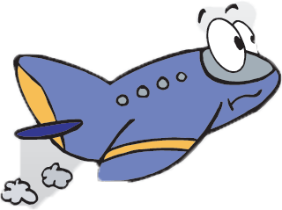
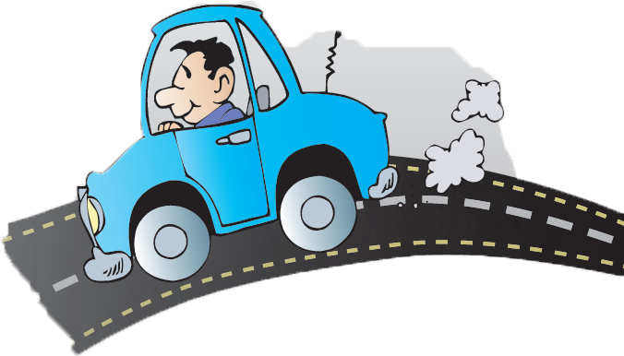
الوحدة الخامسة : المركبات و الحوادث المرورية

Slide 2
مدخل الوحدة

Slide 3
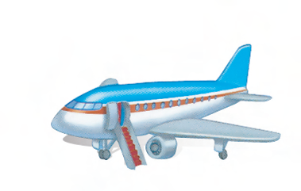
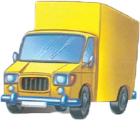
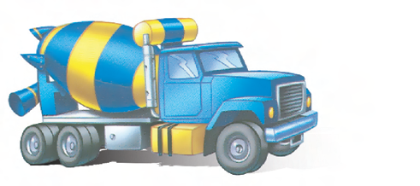
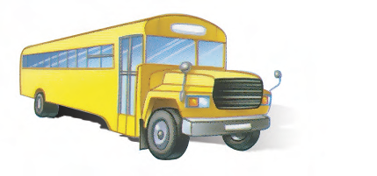
أ – أسمي المركبات المعروضة أمامي :
ب –أي هذه المركبات يستعمل في النقل :

Slide 4
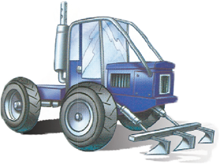
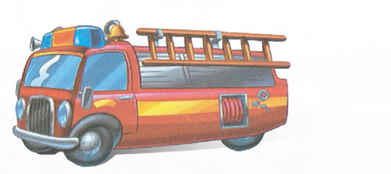
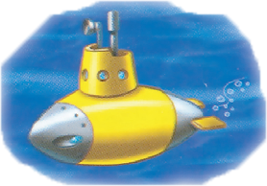
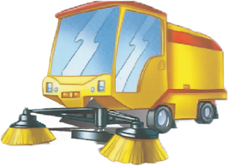
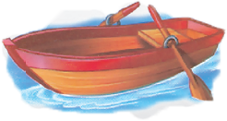
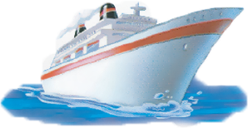

Slide 5
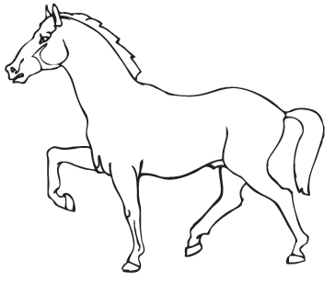
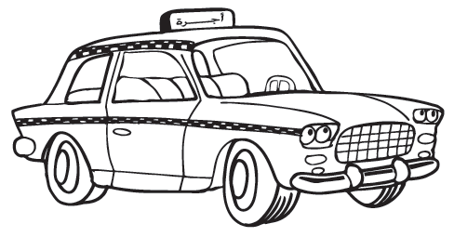
أ - ألون و سيلتي النقل بألوان تبين عن ذوقي :

Slide 6
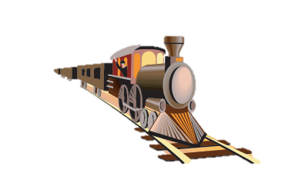
ب - أقارن بين و سيلتي النقل ( القطار و الحصان ) مع توزيع الصفات التالية عليهما :
يحس
يمشي على قضيب
لا يحس
تمشي على أرجل

Slide 7
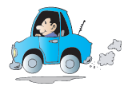
ج – أكمل أوجه الاختلاف بين السيارة و الطائرة :
من حيث
سريعة
السرعة
بطيئة
.................................
.................................
أكثر أمانا من السيارة بإذن الله
الأمان
اكثر عرضة للحوادث
كبيرة
الحجم
صغيرة
.................................
.................................
كثير
عدد الركاب
قليل
.................................
.................................

Slide 8
د – من أوج التشابه بين السيارة و الطائرة أنهما :
وسيلتا مواصلات
....................
...................
يعملان
بالبنزين
...................
...................
لهما
عجلات

Slide 9
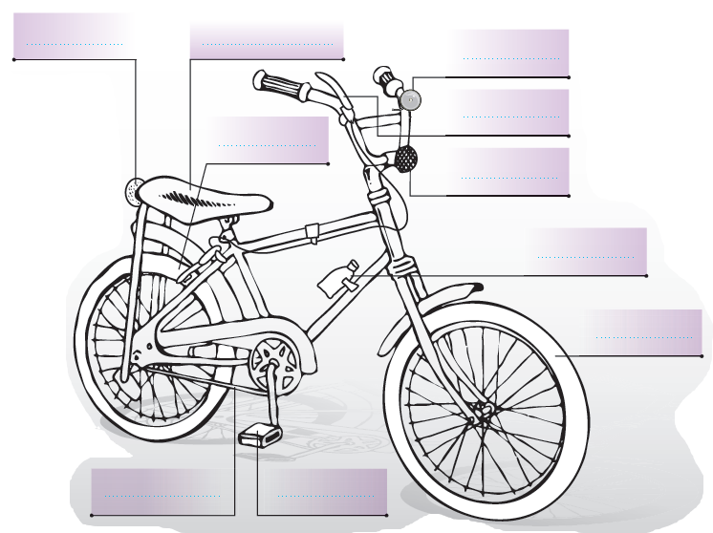
3. أ – ألون الدراجة الهوائية :
المصباح الخلفي
المقعد
الجرس
مقبض الفرملة
العجلة الخلفية
المصباح الأمامي
خزان الماء
العجلة الأمامية
السلسلة
الدواسة

Slide 10
3. ب - أكتب الأجزاء المشار إليها في الدراجة مع الاستعانة بالكلمات التالية :
المقعد
السلسلة
المصباح الخلفي
مقبض المكابح
الجرس
خزان ماء
المصباح الأمامي
العجلة الخلفية
العجلة الأمامية
الدواسة

Slide 11
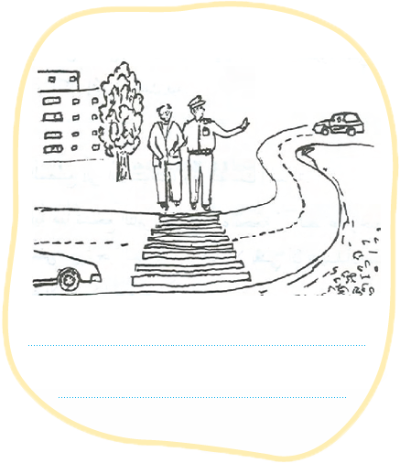
ماذا في الرسم ؟
أكتب تعليقاً أسفل الرسم ؟
ماذا يمكن أن يكون بديلاً للشرطي حتي يستطيع المشاة قطع الشارع ؟
أرسم إشارة مرورية في المكان المناسب من الرسم ؟
هل عمل الشرطي محبوب ؟ ولماذا ؟

Slide 12
5. قال الله تعالي :
( وَالْخَيْلَ وَالْبِغَالَ وَالْحَمِيرَ لِتَرْكَبُوهَا وَزِينَةً وَيَخْلُقُ مَا لاَ تَعْلَمُونَ ) سورة النحل
افهم الآية , ثم لأتلوها من الذاكرة .
و خلق لكم الخيل و البغال و الحمير , لكي تركبوها , ولتكون جمالاً لكم و منظراً حسناً , ويخلق لكم من وسائل الركوب و غيرها ما لا علم لكم به .

Slide 13
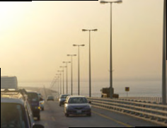
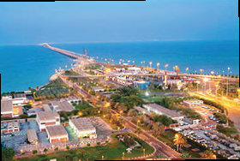
نص الانطلاق
رحلة بسيارة أبي

Slide 14
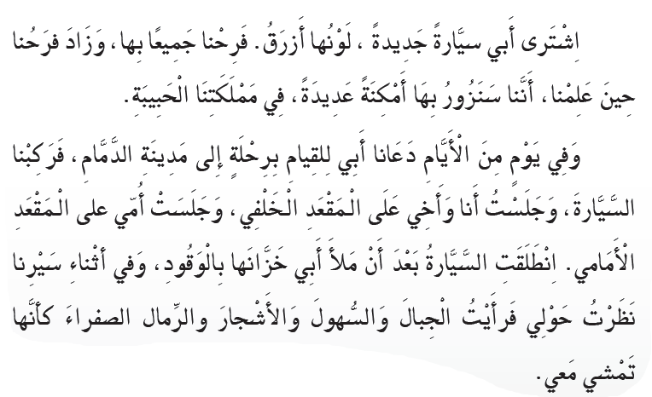

Slide 15
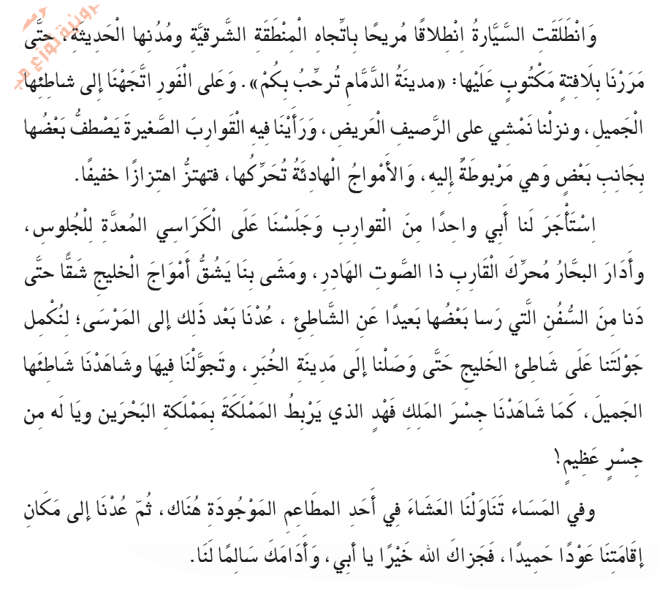

Slide 16
التنمية القرائية
أقرأ
1. أقرأ الفقرة التالية قراءة جهرية , مع ضبط كلماتها بالشكل :
نزلنا نمشي علي الرصيف العريض , ورأينا فيه القوارب يصطف بعضها بجانب بعض و هي مربوطة إليه , والأمواج الهادئة تحركها فتهتز اهتزازاُ خفيفاُ
2. أقرأ ما يلي مع مراعاة و صل الكلمات : :
انطلقت السيارة / فرأيت الجبال / و علي الفور اتجهنا

Slide 17
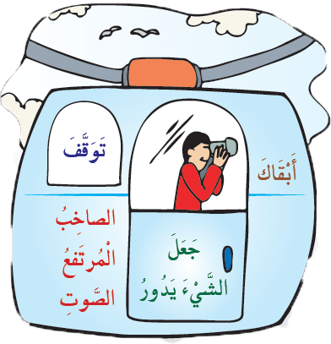
أنمي لغتي
1. أختار معني الكلمات التالية من العربة المعلقة , وأكتبه أمامها :
أدار : ..........................
الهادر : ........................
رسا: ............................
أدامك : .........................
جعل الشيء يدور
الصاخب المرتفع الصوت
توقف
أبقاك

Slide 18
2. أبحث في الفقرة الثالثة من النص عن الكلمة التي تشير إلي المعني التالي :
................... , لوح أ, قماش يكتب عليه ما يثير الانتباه .
اللافتة

Slide 19
2. أبحث في الفقرة الثالثة من النص عن الكلمة التي تشير إلي المعني التالي :
تحرك الأمواج السفن فتهتز اهتزازاً خفيفاً .
يحرك ................. سنابل القمح ................
ترحك النحلة ............. فتهتز ................. .
فتهتز اهتزازت خفيفة
الهواء
اهتزازت خفيفة
الزهور

Slide 20
أقرا و اجيب :
1- أتأمل الصورتين في أعلي النص ,ثم أجيب عن الأسئلة التالية :
1- ألي أين اتجهت العائلة ؟
مدينة الدمام
2. كم تبعد مدينتك عن المدينة التي اتجهت إليها العائلة ؟
450كم
3. ما اسم المعلم المشار إليه في المشهد الثاني ؟
الشاطئ الجميل

Slide 21
2. أ - أقرأ النص قراءة صامتة , ثم أجيب عن الأسئلة التالية :
1- ماذا اشتري الوالد ؟
سيارة
2. أصف السيارة بصفتين ؟
جديدة - مريحة
3. متي زاد فرح الأسرة بالسيارة ؟
عند إعلان الوالد عن الرحلة

Slide 22
4. إلي أي مكان ذهبت الأسرة عند وصولها إلي الدمام ؟
الشاطــــئ
5. ما اسم المدينة الأخرى التي زارتها الأسرة ؟
الخبـــــــر
6. أين تناول مكان ذهبت الأسرة عند وصولها إلي الدمام ؟
نزهـــة بحــــرية

Slide 23
ب – أضع عنواناً مناسباً للفقرة الرابعة ( استأجر ... عملاق ) :
أفكــــــــر :
1- بم يشتهر أبناء المدن لساحلية الواقعة علي شواطئ البحار ؟
السياحة
2. أستنتج من النص ما يدل علي تالف أفراد هذه الأسرة ؟
معرفتهم بالأسماك وصبدها

Slide 24
أستثمـــــر :
1- الرحلات العائلية لها فوائد كثيرة , أذكر أثنين منها ؟
-
-
1- فرح الأسرة بشراء السيارة الجديدة 2- ركوب الجميع في السيارة منتظمين 3 مشاركة الجميع في التنزه مع بعضهم
2. أحدد أجزاء السيارة المشار إليها , ثم أكتب في جملة دور كل جزء في عمل السيارة , وأضمنها ملف تعلمي ؟
زيادة التآلف بين أفراد الأسرة- الترويح عن النفس

Slide 25
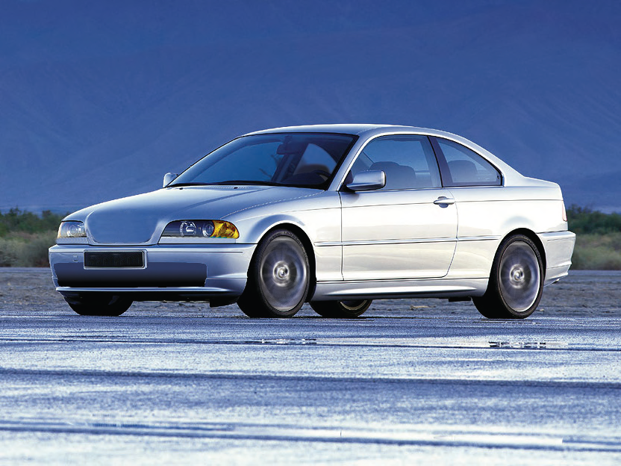

Slide 26
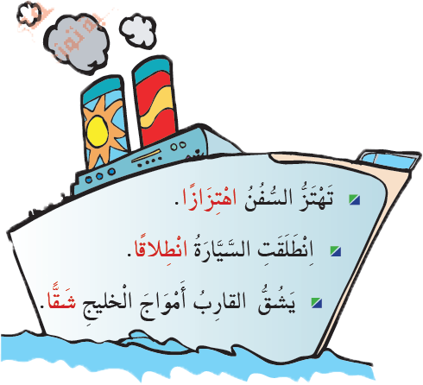
الدرس اللغوي
الوظيفة النحوية
المفعول المطلق
ألاحظ الجمل علي السفينة , ثم أجيب :
أأسماء الكلمات الملونة أم أفعال ؟ ( ....................... )
أضع خطاً تحت كل فعل في هذه الجمل .
أقارن بين حروف الاسم وحروف النقل :
تهتز اهتزازا
انطلقت انطلاقا
يشق شقاً

Slide 27
ماذا ألاحظ ؟ ( ألاحظ أن الأسماء تتضمن حروف الأفعال ) .
ماذا تسمي الأسماء التي تتضمن أحرف الفعل ؟ ( نسميها مفعولاً مطلقاً )
أحذف المفعول المطلق من الجمل , و أقرؤها .
نعم
هل ظلت جملاً مفيدة ؟ ( ....................... )
ما فائدة مجيء المفعول المطلق ؟
يجي المفعول المطلق لتوكيد المعني , ففي الجملة الأولي أكدنا الاهتزاز .
و في الجملة الثانية أكدنا .......... و في الجملة الثالثة أكدنا ..............
الانطلاق
الشق

Slide 28
ماذا أستنتج ؟
أستنتج : المفعول المطلق : ............. يذكر بعد ........... و يكون من لفظه و يؤكده .
اسم
الفعل
أرجع ألي الأمثلة السابقة , وألاحظ الحركة علي آخر المفعول المطلق
الفتحة
ما اسم الحركة التي تظهر علي آخر المفعول المطلق ؟ ( .................. )
ماذا أستنتج ؟
أستنتج : المفعول المطلق منصوب دايماً , وعلامة نصبه – هنا – الفتحة الظاهرة علي آخره .

Slide 29
تعلمت قواعد لا أنساها :
المفعول المطلق اسم يصاغ من لفظ الفعل ليؤكد معناه .
المفعول المطلق منصوب دايماً , و علامة نصبه – هنا – الفتحة .

Slide 30
تبتيلا
أعوذ إلي كتاب الله – تعالي – و أكمل الفراغ في الآيات التالية بالمفعول المطلق ثم أقروها بصوت مسموع :
سيرا
مورا
نباتا
تسليما

Slide 31
2 – أستعمل كل اسم من الأسماء التالية في جمل من إنشائي : ليكون مفعولاً مطلقاً :
نهوضاً
إكراماً
ترتيباً
تفكيراً
أحتراماً
احترمت معلمي احتراما
فكر خالد في خلق الله تفكيرا
ينهض الشباب بوطنه نهوضا
رتب العامل عمله ترتيبا جيدا
اكرم الاب الضيف إكراما

Slide 32
الصنف اللغوي
1- أكمل :
لو تحدثت السيارة عن نفسها لقالت :
أنا ............................................................................
لو تحدث الجمل ( سفينة الصحراء ) عن نفسه لقال
.................................................................................
لو تحدثت الطائرات عن نفسها لقالت :
نحن ............................................. ...................
و عندما تتحدثون عن أنفسكم أيها اطلاب فأنكم تقولون .
...............................................................................
أنقل المسافرين بسرعة وطلاقة
أنا أصبر على العطش وأتحمل حر الرمال
ننقل المسافرين بسرعة ولمسافات طويلة
نحن نجتهد في دروسنا

Slide 33
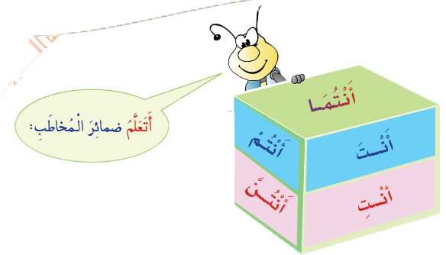
2- أحول إلي المثني و الجمع :
أنتم سائقون ماهرون
.....................
.....................
أنتما سائقان ماهران
.....................
.....................
أنت سائق ماهر .
أنت تلميذ مؤدب .
أنت بنت لطيفة .
أنتم تلاميذ مؤدبون
أنتما تلميذان مؤدبان
أنتن بنات ماهرات
أنتن بنات لطيفات

Slide 34
الدعاء
الأسلوب اللغوي
توجه الأبناء بالدعاء الله بأن يحفظ والدهم .أستخرج من النص أسلوب الدعاء و أكتبه في المساحة المخصصة .
أسجل هنا العبارات التي يمكن الدعاء بها للوالدين .
جزاك الله خيرا يا أبي
أدامك الله سالما لنا
اللهم احفظ والدي وامنن عليهما بالصحة
اللهم اغفر لهما ذنوبهما
اللهم ارحمهما وأعظم اجرهما

Slide 35
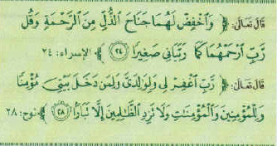
3- أعود إلي سورتي ( الإسراء ) و ( نوح ) , , أسجل الآيات القرآنية التي ورد فيها الدعاء للوالدين :

Slide 36
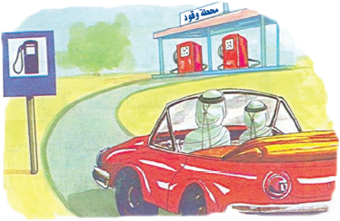
الظاهرة الإملائية
أقرا و ألاحظ رسم الكلمات الملونة :
فرحنا جميعا بالسيارة الجديدة , جلس والدي خلق المقود , و أدار المحرك بالمفتاح , وقاد السيارة علي مل , فالسائق العاقل لا يسرع كالمتهورين , توقف أبي في المحطة , ليملأ الخزان بالوقود .
أعيد كتابة الكلمات الملونة في المكان المخصص
......
.....
......
.....
.....
بالقود
فالسائق
بالمفتاح
كالأسد
بالسيارة

Slide 37
أنطق كلمة ( بالسيارة ) بصوت مسموع و ألاحظ أن ( ال ) لم تنطق .
أنطق كلمة ( فالسائق ) بصوت مسموع و ألاحظ أن .................
أنطق كلمة ( كالأسد ) بصوت مسموع و ألاحظ أن الهمزة في ( ال ) لم تنطق
أنطق كلمة ( بالوقود )بصوت مسموع و ألاحظ أن ...... في (ال) لم ..........
أملا الجدول التالي مع الاستعانة بالنموذج :
ال لم تنطق
تنطق
الهمزة
 | أصل الكلمة | الكلمة بعد دخول الحرف | كتابتها
( ال ) الشمسية | السيارة | بـ + السيارة | بالسيارة
 | السائق | فـ + السائق | ...............
( ال ) القمرية | الأسد | كـ + الأسد | كالأسد
 | المفتاح | بـ + ................ | ...............
 | الوقود | بـ +.................. | ...............
بالأسد
بالمفتاح
المفتاح
بالوقود
الوقود

Slide 38
ألاحظ رسم الأسماء الواردة في الجدول عندما دخلت عليها ( الباء , الفاء , الكاف )
إذا دخلت الباء , الفاء , الكاف علي اسم مبدوء بـ ( ال ) , فإنه لا يحذف منه شيء سواء أكانت اللام شمسية أم قمرية .

Slide 39
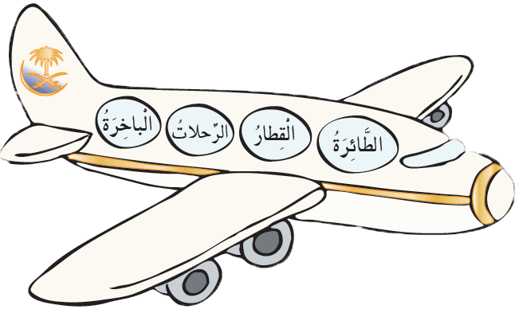
أ - أقرأ الكلمات علي نوافذ الطائرة قراءة صحيحة .
ب – أدخل ( الباء و الفاء , والكاف ) علي هذه الكلمات , و أقرؤها .
ج – أضع كل كلمة منها في جملة مفيدة ( بعد دخول الحرف عليها ) .
بالطائرة – بالقطار – بالرحلات – بالباخرة
فالطائرة – فالقطار – فالرحلات – فالباخرة
كالطائرة – كالقطار – كالرحلات – كالباخرة

Slide 40
2- أرتب المركبات من حيث السرعة وأستخدم حرف الفاء :
السيارات الرياضية فالشاحنات فالدراجة الهوائية

Slide 41
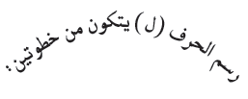
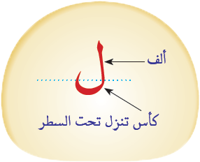
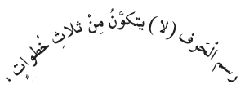
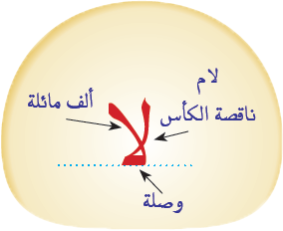
رسم الحرفين ( ل , لا ) بخط النسخ
الرسم الكتابي
1- أقرأ و ألاحظ كتابة الحروف الملونة :
2- ألاحظ طريقة رسم الحروف تبعاُ لاتجاه الأسهم :

Slide 42
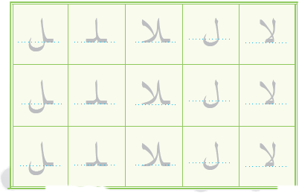
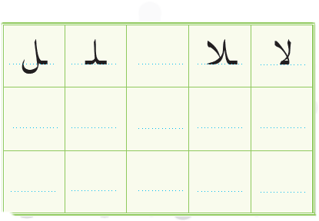
3- أعيد و أرسم الحرفين ( ل , لا ) منفردين و متصلين :
أرسم :

Slide 43
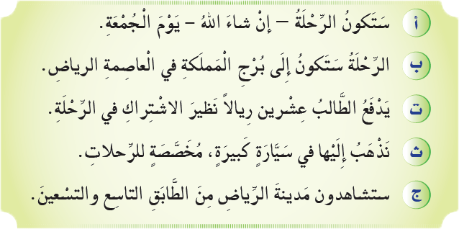
التواصل اللغوي
1- أجاب المشرف علي الرحلات الإجابات التالية : أذكر الأسئلة التي وجهناها إليه :
متى ستكون الرحلة ؟
إلى أين ستكون الرحلة ؟
كم المبلغ المحدد للإشتراك في الرحلة ؟
كيف نذهب إلى البرج ؟
من أي الطوابق شنشاهد مدينة الرياض ؟

Slide 44
2- أ – أرتب العبارات التالية , لأكون منها قصة كاملة :
سلمها السائق في قسم الشرطة .
تسلمها صاحبها من قسم الشرطة .
رفض السائق أن يأخذ مكافأة من صاحبها .
وجد السائق حقيبة كبيرة مملوءة بالنقود .
شكر صاحب الحقيبة السائق لأمانته .
4
1
2
3
5
ب – أحكي القصة لصفي بأسلوبي , و أضع لها عنواناً مناسباً :
أهمية الأمانة – السائق والأمانة

Slide 45
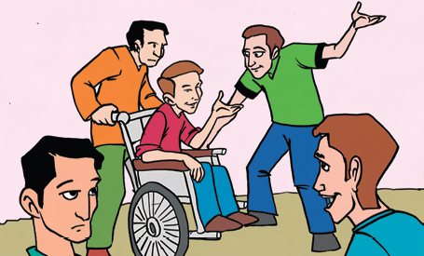
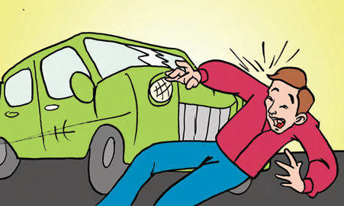
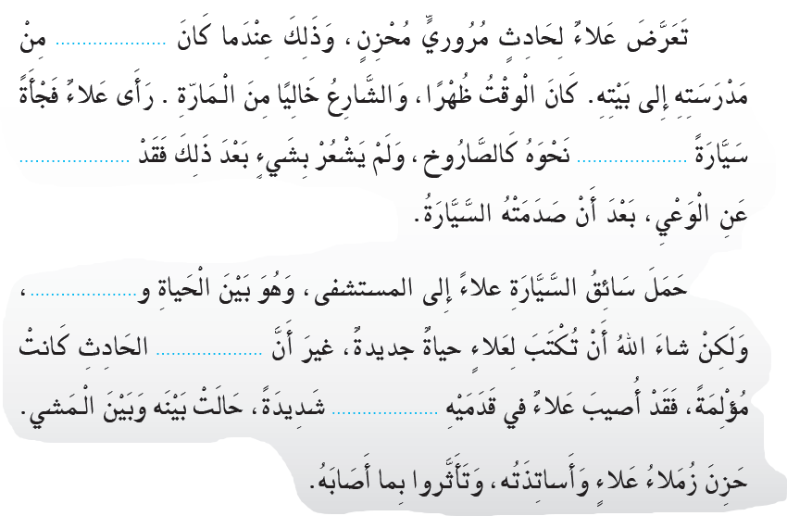
1- أملا الفراغات في القصة بكلمات مناسبة من عندي :
حادث محزن
ذاهبا
غاب
متجهة
الموت
نتيجة
إصابة

Slide 46
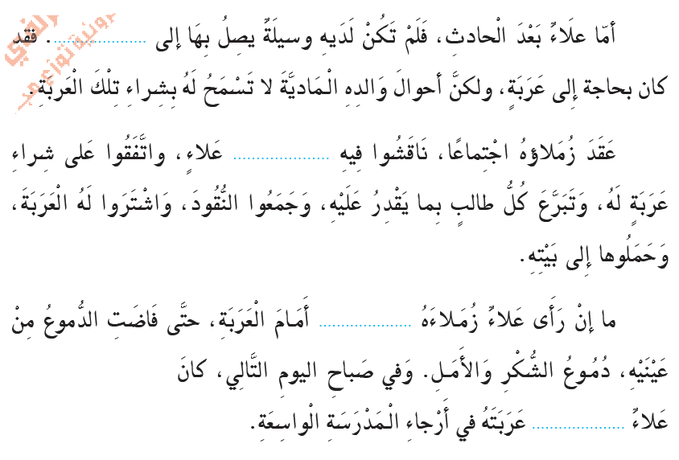
المدرسة
حالة
يقفون
يقود

Slide 47
1- أضع علامة √ يمين العبارة الواردة في النص , و علامة × يمين العبارة التي لم ترد في النص :
نظام المرور له قواعد الثابتة في كل دول العالم .
عبور المشاة من الأماكن المتخصصة .
السائق وحده غير مسئول عن الحوادث المرورية .
هذه الصور و أمثالها متعلقة بآداب المرور و قوانينه .
و صار هذا التنظيم قانوناً لا يحيد عنه السائق , والراجل .
√
×
×
√
√

Slide 48
2- أختار المعني الصحيح للكلمات التالية :
- يغلي - يجتاز - يغني
يمرق :
- قاد - زال - مال
حاد:
- الراكب - الماشي - الفارس
يمرق :
3- ألتقط من النص صورة سلوكية خاطئة , و أكتبها بأسلوبي في المساحة المخصصة :

Slide 49
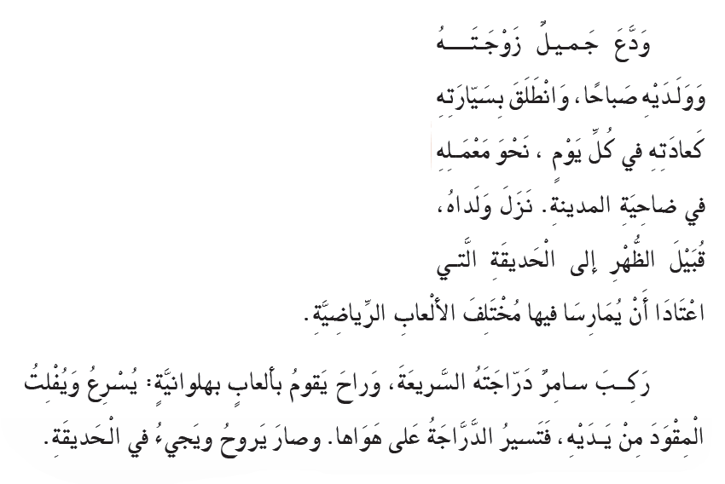
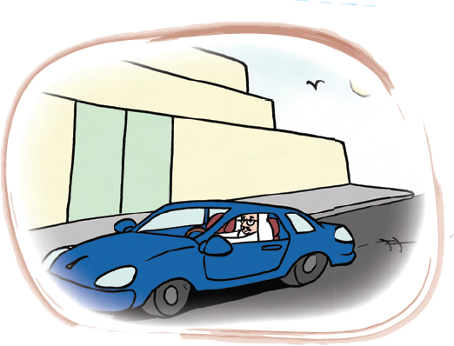
نجاة أب و ابنه
نص الدعم

Slide 50
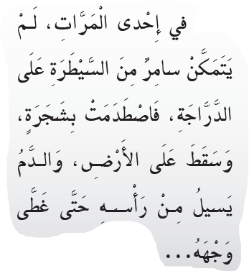
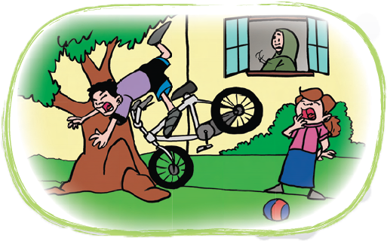
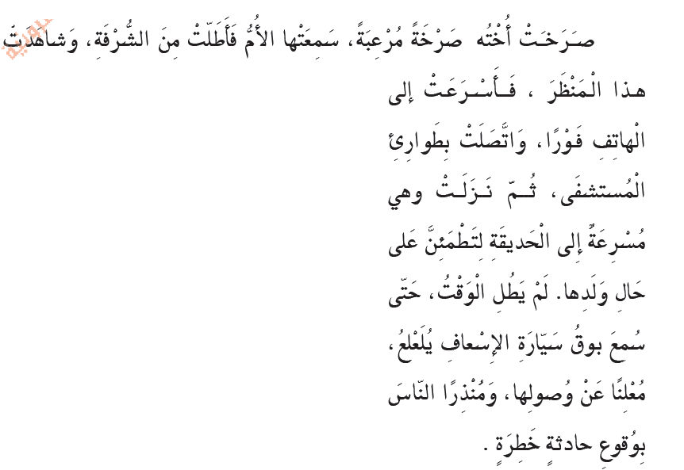
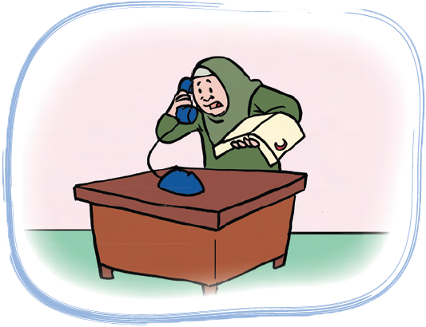

Slide 51
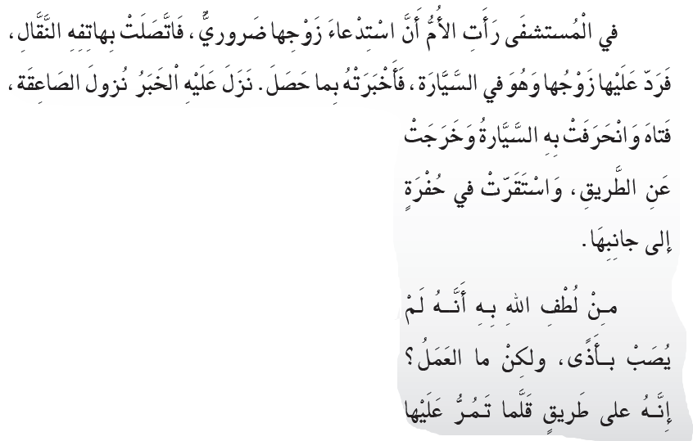
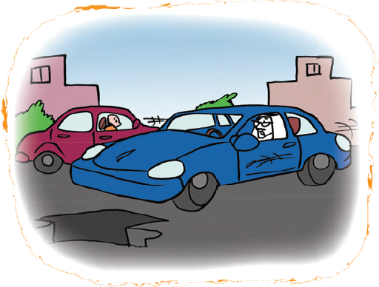

Slide 52
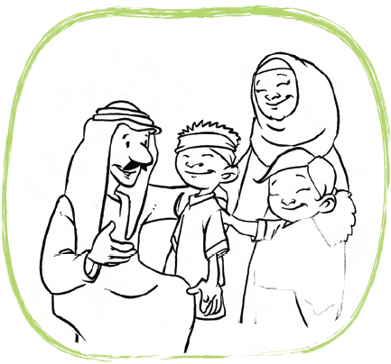

Slide 53
التواصل اللغوي
1- أنطق الكلمات التالية نطقاً سليماً :
فاصطدمت
فاطلت
بهلوانية
يلعلع
المقود
2- أقرا ما يلي و أراعي ترقيق اللام في لفظ الجلالة :
3- أقرا في سرعة و طلاقة الفقرة الثانية و أراعي سلامة النطق :

Slide 54
1- ألون الكلمة ومعناها بلون مغاير :
ضل الطريق
ضل الطريق
يلعلع
يلعلع
يصوت ويدوي
يصوت ويدوي
مرعبة
مرعبة
مالت
مالت
استقرت
استقرت
مخيفة
مخيفة
تاه
تاه
ثبتت
ثبتت
انحرفت
انحرفت

Slide 55
2- أبحث في النص عن الكلمة التي تشير إلي التعريف التالي :
البهلوانية
................ البراعة في الألعاب التي فيها خفة ورشاقة .
3- أستخدم الكلمات الآتية في جمل تامة توضح معانيها : :
انحرفت
مارس
طواري
المقود
تاه
انحرفت السيارة يسارا
............................................................... .
................................................................
............................................................... .
............................................................... .
طوارئ المستشفى تعمل دائما
مارس التلميذ رياضة مفضلة
تاه الطفل في الشارع
يمسك السائق بالقود

Slide 56
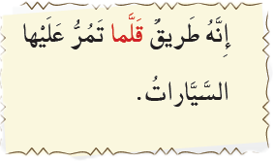
4- أنسخ عبارة شبيهة بالعبارة التالية :
إنه على بحر قلما تمر عليه السفن
1- أقرا النص بسرعة , و أملا الفراغات التالية :
عنوان القصة :
نجاة أب وابنه
.........................................................
شخصيات القصة :
......
خمس فقرات
.....
.....
.....
سامر وأخته
زوجته
جميل

Slide 57
2- أقرا النص قراءة صامتة في مدة لا تزيد عن ست دقائق , ثم أجيب عن الأسئلة التالية :
1- ما الألعاب التي قام بها سامر في الحديقة ؟ و ما رأيك ؟
ألعاب بهلوانية مضرة
2. أصف إحدى الحادثتين : حادثة دراجة سامر , ,أ حادثة سيارة الأب ؟
حادثة سيارة الأب حادثة عادية
3. هناك نوعان من الهاتف , ما هما ؟
الهابف الثابت – الهاتف النقال
4. بما تتميز الإسعاف عن غيرها من السيارات ؟
بوجود أصوات مميزة لها أثناء استدعائها لحادث خطير على الإنسان

Slide 58
3- أوائم بين الفكرة و الفقرة التي تمثلها . ( بما خط بينهما ) :

Slide 59
4- أختار الأفكار الجزئية للفكرة الرئيسة التالية من بين الآتي :

Slide 60
1- أبين أسباب وقوع الحادثتين الواردتين في النص :
السرعة – عدم التركيز
2- عندما أرغب في ممارسة اللعب بالدراجة , فما الشروط التي يجب أن تتوافر في :
الدراجة
الملبس
المكان
مهيأ لهذه اللعبة خال من الأخطار ومن المارة
الدراجة سليمة من أي خلل ومناسبة لعمر المستخدم
الملبس مخصص لهذه اللعبة ويحمي من الإصابة

Slide 61
1- استعمال الهاتف النقال في أثناء القيادة له أخطار كثيرة , أذكر بعض هذه الأخطار :
الانشغال عن قواعد وآداب المرور – اختلال عجلة القيادة – الاصابة من خلال الحوادث
2- أجمع من الصحف اليومية صوراً لحوادث مختلفة , و أكتب تعليقاً مناسباً تحت كل صورة و أضمنها ملف تعليمي .

Slide 62
الدرس اللغوي
الصنف اللغوي
الضمائر المنفصلة
1- اضع ضمير الغائب بدلاً من ضمير الغائبة و أغير ما يلزم في الجملة التالية :
ثم نزلت الأم و هي مسرعة إلي الحديقة
........................................
......................................
ثم نزل وهو مسرعا إلى الحديقة

Slide 63
2- أعود إلي النص واستخرج منه خمسة ضمائر منفصلة :
......
......
......
......
......
نحن
هو
انا
هي
هما
3- استخدام الضمائر التالية في جمل مفيدة من إنشائي :
هن
هم
أنتما
هو
نحن
الضمير | استخدامه في جملة مفيدة
............... | ....................................................................
............... | ....................................................................
............... | ....................................................................
............... | ....................................................................
............... | ....................................................................
نحن مجتهدون في درسنا
نحن
هو طالب مجتهد في درسه
هو
أنما تصدقان القول
أنتما
هم يصومون شهر رمضان
هم
هن يربين أولادهن على الأخلاق الحسنة
هن

Slide 64
الجملة المنفية
الاسلوب اللغوي
2- أنفي الجمل التالية مستخدماً ( ليس ) , ( لم ) , ( لن ) :
.......... الطريق سهلاً
.......... ينتصر الأعداء.
......... يسافر أخي أمس .
........... يتمكن سامر من السيطرة علي الدراجة .
........... يمارس سامر الألعاب البهلوانية بدراجته .
........... الحادث خطيراً .
ليس
لن
لم
لم
لن
ليس

Slide 65
رسم الحرفين ( ك , م) بخط النسخ
الرسم الكتابي
1- أقرأ و ألاحظ كتابة الحروف الملونة :
2- ألاحظ طريقة رسم الحروف تبعاُ لاتجاه الأسهم :

Slide 66
3- أعيد و أرسم الحرفين ( ك , م ) منفردين و متصلين :
أرسم :

Slide 67
التواصل اللغوي
1- أعيد سرد قصة ( نجاة أب و أبنه ) مبتعداً قدر الاستطاعة عن ألفاظ الكاتب . ؟
2. اتحدث عن فائدة الاتصالات الهاتفية من خلال القصة , و من خلال مواقف حصلت معي .

Slide 68
3- أكمل الإرشادات الآتية للوقاية من حوادث الطرق :
إذا أردت أن تعبر الطريق فعليك
...................................................
ربط حزام الأمان يحد .........................
اتباع إرشادات المرور يمنع ................................................
انتبه وأنت ................................................................ .
التنبه للسيارات والعبور من المكان المحدد
من الإصابات القاتلة بإذن الله
من وقوع الحوادث وتعطيل الحركة
تعبر الطريق من السيارات المسرعة

Slide 69
النص الشعري

Slide 70
1- أجيب عما يأتي :
1- ما الحال لو لم تكن و سيلة النقل هذه متوافرة في وقتنا الحاضر ؟
2- أرسم طائرة المستقبل كما أتخيلها ؟

Slide 71
2- أقرأ النص بسرعة , ثم أكتب المطلوب في الجدول التالي :
عنوان القصيدة | ..................................
عدد أبياتها | ..................................
آخر حرف في كل بيت | ..................................
الطائرة
أحمد شوقي
خمسة أبيات

Slide 72
1- أقرأ النص قراءة صامتة , ثم أصل بين الكلمة و معناها :
غاية ما تصل إليه
حميت
سقفت
مداها
اشتدت حرارتها
تسامت
لباس
سمكت
ارتفعت
إزار ورداء

Slide 73
2- أبحث في النص عما يشير إلي ما يلي :
صوت الطائرة : .....................
اسم طائر : ....................... .

Slide 74
1- أستمع إلي النص , ثم أكتب الفكرة الرئيسي له :
..................................................................
..................................................................
.................................................................
2- أحدد الأبيات التي تتحمل المعاني التالية :
الطائرة من علوها تعانق السحاب .
تملأ الطائرة القضاء بالصوت و الضجيج .
كثيراً ما تبعد الطائرة في الجو فلا نراها .

Slide 75
3- أختار الإجابة الصحيحة مما يلي :

Slide 76
1- أبين رأيي في أيهما أجمل :
قول الشاعر : تسبح في الفضاء أو قول : تسير في الفضاء
..........................................................................
2- أختار صورة أعجبتني من الصور التي تعرفت عليها في هذا النص و أبين سبب اختياري :
....................................................................
3- أنشد النص مع مراعاة شروط الإلقاء الجيد من تنغيم و نبر وصحة وقف :

Slide 77
تم بحمد الله تعالي

